Slide 1


Slide 2
Социальный проект «Летний добровольческий марафон или ДОБРО+»
Цель : организация досуга детей младшего и среднего школьного возраста в летний период не выезжающих на отдых.
Одной из задач проекта является вовлечение детей - благополучателей в добровольческую деятельность по средствам общения с добровольцами, так же осуществляется проведение профилактических мероприятий направленных на отказ от вредных привычек и закрепления понятия здорового образа жизни.

Slide 3
Мы спросите: возможно ли тиражирование? ДА!
Может осуществляться в любом регионе РФ, где есть дети, подростки и добровольцы.
В проекте может участвовать любой гражданин РФ в роли: участника, волонтёра, организатора.
Мероприятия проекта легки и понятны, нет сложных сценариев и большого кол-ва методического материала.
Можно самостоятельно планировать: где и как будут проходить мероприятия.
Не требует масштабного финансирования.

Slide 4
Наша целевая аудитория:
Дети от 7 до 14 лет

Slide 5
Мероприятия в рамках проекта:
Мастер-классы по оригами и рисованию;
Танцевальные площадки;
Зарядка для любого возраста;
Активные игры на свежем воздухе;
Беседы;
Тренинги;
Настольные игры для интеллектуалов;
Акции «Мы за ЗОЖ» и это ещё не весь список….

Slide 6
ОБУЧЕНИЕ ДОБРОВОЛЬЦЕВ ПРОВОДИТСЯ
ОНЛАЙН

Slide 7
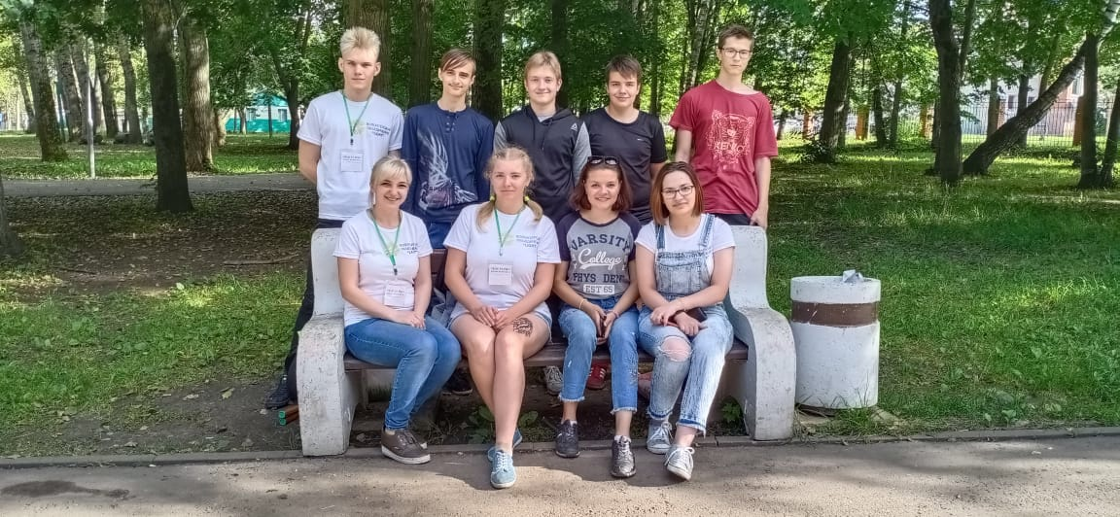
НАША КОМАНДА организаторов всегда ГОТОВА К РАБОТЕ!

